Slide 1
Les objets pour voyager

Slide 2
Dans ma valise, je mets…

Slide 4
Une valise

Slide 6
Du dentifrice

Slide 8
Un manteau

Slide 10
Du shampooing

Slide 12
Des chaussettes

Slide 14
De l’écran solaire

Slide 16
Un costume / maillot de bain

Slide 18
Une brosse à dents

Slide 20
Une carte d’assurance médicale

Slide 22
Un jean

Slide 24
Des chaussures de sport

Slide 26
Des lunettes de soleil

Slide 28
De la musique

Slide 30
Des sandales

Slide 32
Un baladeur

Slide 34
Un passeport

Slide 36
Un chandail

Slide 38
Un short

Slide 40
Un pyjama

Slide 42
Un livre de voyage

Slide 44
Un imperméable

Slide 46
Une chemise

Slide 48
Du désodorisant

Slide 50
Un telephone portable / cellulaire

Slide 52
Un drapeau canadien

Slide 54
Une brosse à cheveux

Slide 55
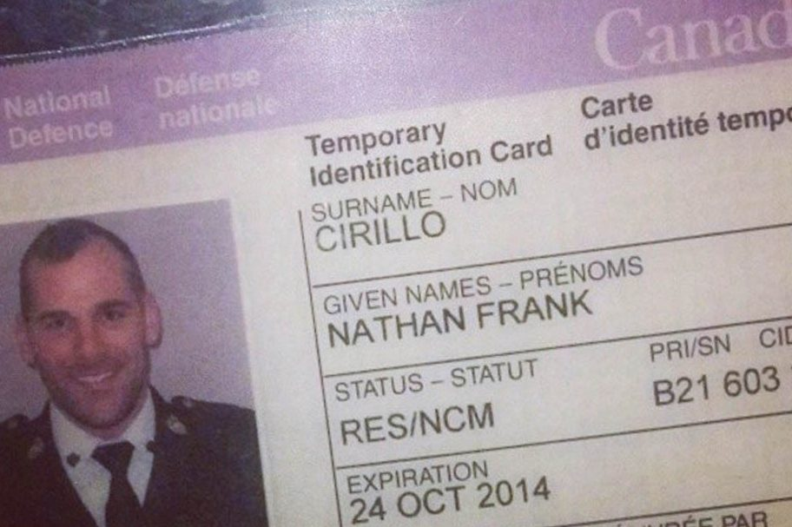

Slide 56
Des cartes d’identité

Slide 58
Des écouteurs

Slide 60
Des médicaments

Slide 62
De l’argent

Slide 64
Une carte

